Slide 1
Intímna hygiena a pohlavné choroby

Slide 2
Čoho súčasťou je intímna hygiena?
Hygiena pohlavných orgánov je súčasťou starostlivosti o svoje zdravie.

Slide 3
Zásady intímnej hygieny
Pravidelné každodenné umývanie pohlavných orgánov ráno a večer
Umytie alebo osprchovanie konečníka po stolici
Používanie čistej spodnej bielizne a jej každodenná výmena
U dievčat a žien počas menštruácie častejšie umývanie pohlavných orgánov a počas dňa výmena tampónov alebo hygienických vložiek

Slide 4
Dodržiavaním intímnej hygieny sa vyhneme prenosu infekcie, ktorá môže spôsobiť ZÁPALY
vonkajších pohlavných orgánov (lona, pošvy)
vnútorných pohlavných orgánov (maternice, vaječníkov, vajíčkovodov)

Slide 5
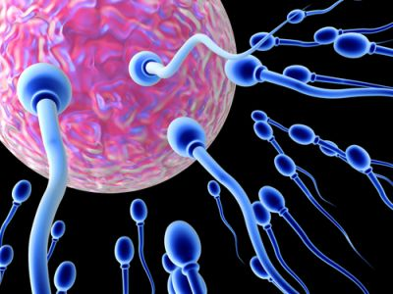
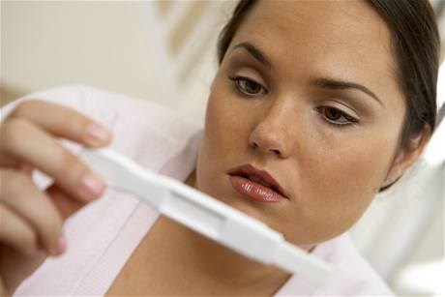
Neliečené zápaly u dievčat a žien môžu viesť k NEPLODNOSTI (sterilite).

Slide 6
Hygienou sa tiež zastavuje šíreniu nákazlivých pohlavných chorôb, ktoré sa prenášajú pohlavným stykom.

Slide 7
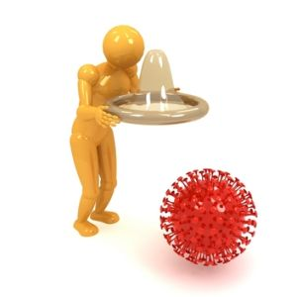
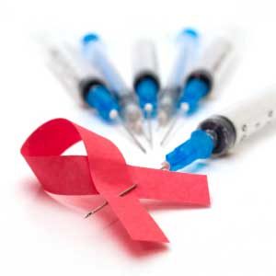
Časté striedanie partnerov alebo častý pohlavný styk s neznámymi osobami sú veľkým rizikom i príčinou šírenia pohlavných chorôb, ako napríklad:

Slide 8
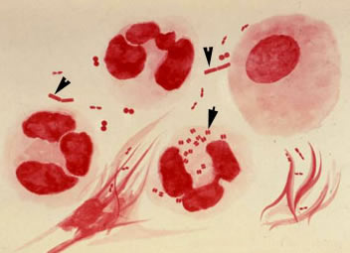
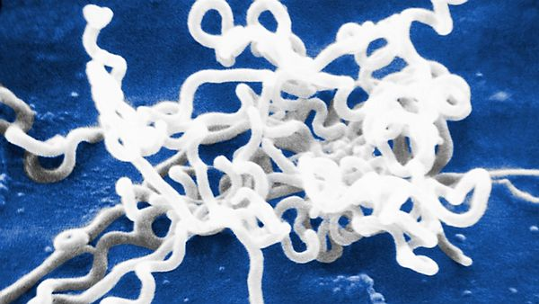
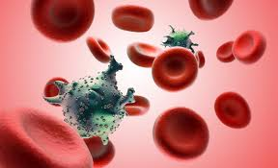
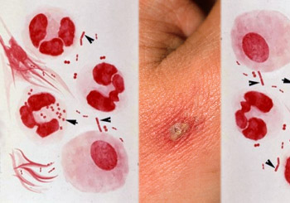
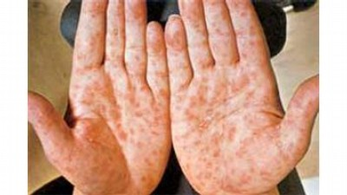
Kvapavka, Syfilis, AIDS

Slide 9
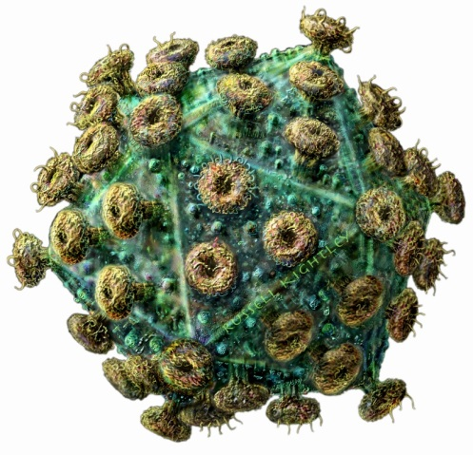
AIDS
AIDS je v súčasnosti nevyliečiteľná choroba.
Spôsobuje ju vírus HIV, ktorý sa prenáša pohlavným stykom alebo krvou infikovaného človeka
Spôsobuje taktiež poškodenie až zlyhanie obranyschopnosti človeka – imunitného systému a vedie k jeho smrti následkom zlyhania imunity voči nákazlivým chorobám.

Slide 10
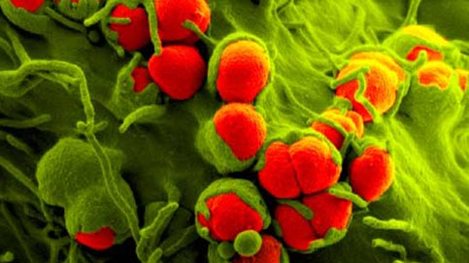
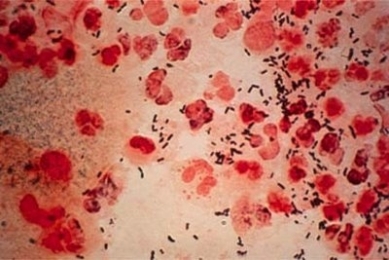
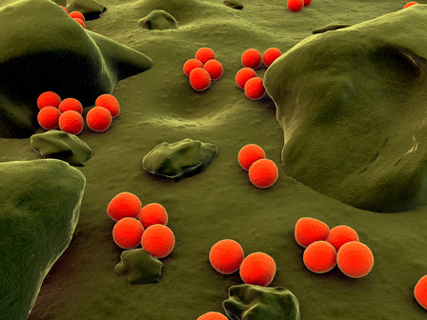
KVAPAVKA
Kvapavka sa prejavuje pálivými bolesťami pri močení a výtokom z penisu alebo pošvy.
Spôsobujú ju baktérie, ktoré sa prenášajú pri pohlavnom styku.
Jej neliečenie môže viesť k neplodnosti.

Slide 11
SYFILIS
Syfilis je infekčné ochorenie s troma štádiami a rôznymi príznakmi.
Prvým príznakom je malá rana na mieste vstupu nákazy.
Z nej sa tvorí tvrdý vred
Choroba v neskoršom štádiu postihuje nervovú sústavu, srdce a kosti.

Slide 12
Ochranou pred šírením nákazlivých pohlavných chorôb je :
Sexuálna zdržanlivosť
Vernosť stálemu partnerovi
Používanie ochranných prostriedkov
Udržiavanie hygieny intímnych orgánov
Po zistení príznakov nákazlivého ochorenia je infikovaný človek povinný vyhľadať lekára a liečiť sa.

Slide 13
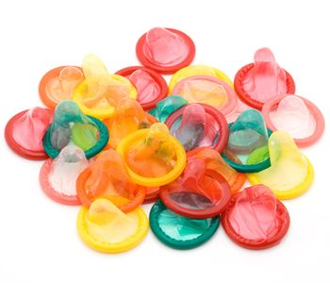
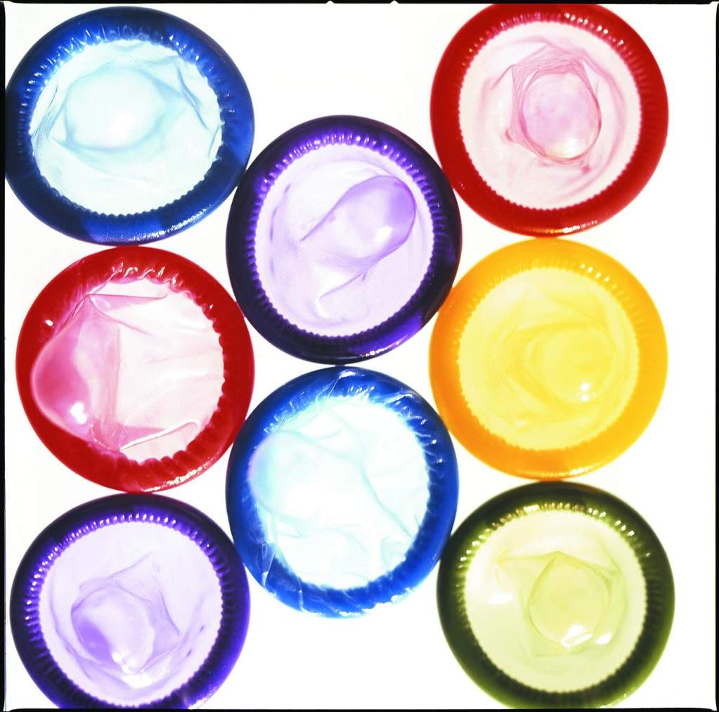
Mužský ochranný prostriedok
Prezervatív (kondóm)

Slide 14
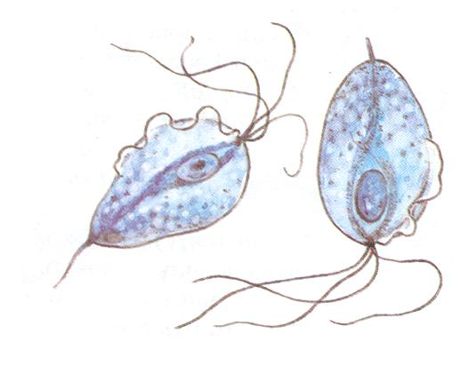
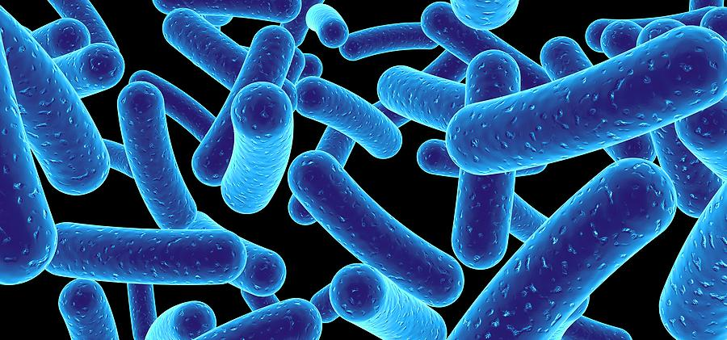
TRICHOMONIÁZA
Je zápal sliznice
Prenáša sa pohlavným stykom
Spôsobuje ju parazit
Príznakmi choroby sú pálenie a svrbenie pohlavných orgánov spojené s výtokom.

Slide 15
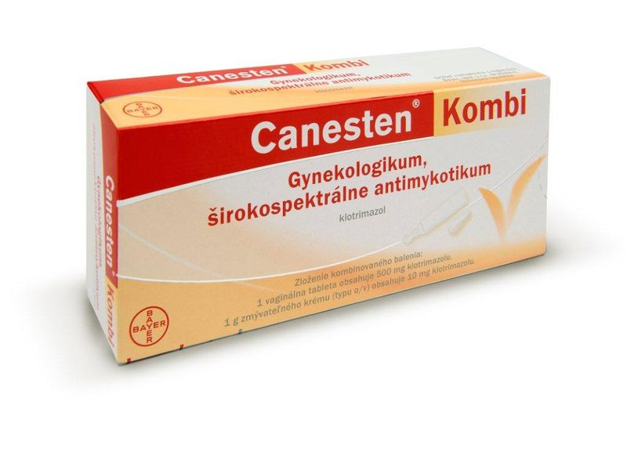
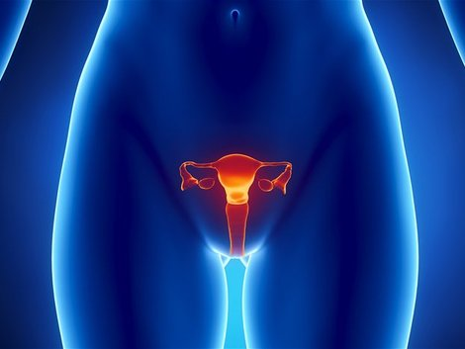
Svrbenie a tvarohovitý výtok sú prejavom hubovitého ochorenia mykózy.

Slide 16
Partnerské vzťahy a rodina

Slide 17
Priateľstvo medzi mužom a ženou môže postupne prerastať do lásky a vytvoriť partnerský vzťah.

Slide 18
ČO JE TO PRIATEĽSTVO?
Priateľstvo je bližší vzťah ako kamarátstvo
Vzniká medzi mužom a ženou, ale aj dvoma jedincami toho istého pohlavia

Slide 19
PARTNERSTVO
Je spolužitie osôb, ktoré tvoria pár.
Je založené predovšetkým na vzájomnom porozumení, tolerancii, úprimnosti, dôvere, láske a úcte jedného partnera k druhému.
Bez týchto vecí partnerstvo fungovať nemôže.

Slide 20
Vzťah dvoch mladých ľudí sprevádza túžba po potomstve a vedie k založeniu rodiny, ktorá je základom ľudskej spoločnosti.

Slide 21
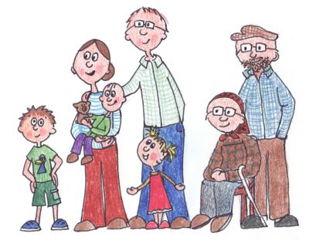
Rozhodnutie stať sa rodičom vyžaduje zodpovednosť. Prvoradou úlohou je zabezpečenie základných potrieb, vytvorenie vhodného rodinného prostredia na starostlivosť a výchovu dieťaťa.

Slide 22
Založenie rodiny by sme mali plánovať až po vytvorení vhodných podmienok (zrelosť, zodpovednosť, materiálne zabezpečenie.)

Slide 23
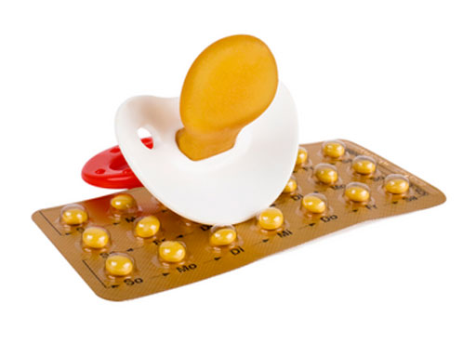
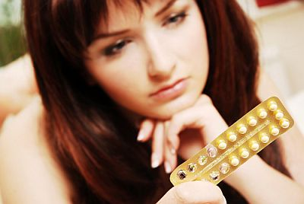
Používanie antikoncepcie umožňuje plánovať počatie dieťaťa v najvhodnejšom období.

Slide 24
Otázka plánovaného rodičovstva je záležitosťou oboch partnerov na základe vzájomnej dohody. Rodičia by mali byť vzorom pre svoje deti.

Slide 25
Vypracovala : Simona Hauskrechtová 7.A

